Slide 1
SEMINÁRIO – DQA E O SINGREH
Gestão de Recursos Hídricos no Brasil
Implementação de metas
João Gilberto Lotufo Conejo
Diretor
Brasília, maio de 2011

Slide 2
Roteiro
Aspectos legais e institucionais da Política Nacional de Recursos Hídricos
Contexto → Dominialidade dos rios e balanço quali-quantitativo no Brasil
Instrumentos da PNRH → planos e enquadramento
Principais desafios e oportunidades para um Pacto Nacional de Gestão das Águas

Slide 3
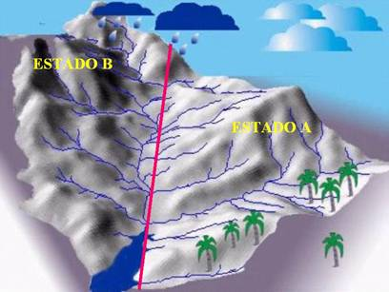
Arcabouço legal e institucional
Lei 9.433/97 – Fundamentos da Política
A água é um bem de domínio público
A água é um recurso limitado, dotado de valor econômico
Em situações de escassez, o consumo humano e a dessedentação de animais são prioritários
A gestão deve proporcionar o uso múltiplo das águas
Bacia hidrográfica é a unidade territorial de planejamento
Gestão descentralizada: poder público, usuários e comunidade
Lei 9.984/2000 – Criação da ANA
ANA: Entidade Federal de implementação da Política Nacional de Recursos Hídricos

Slide 4
Instrumentos de Gestão de Recursos Hídricos

Slide 5
Implementação de metas
Planos de recursos hídricos
Lei 9433/97
Art. 7º Os Planos de Recursos Hídricos são planos de longo prazo, com horizonte de planejamento compatível com o período de implantação de seus programas e projetos e terão o seguinte conteúdo mínimo:
IV - metas de racionalização de uso, aumento da quantidade e melhoria da qualidade dos recursos hídricos disponíveis.
Enquadramento
Resolução nº 91/2008 do CNRH
Art. 7º O programa para efetivação do enquadramento, como expressão de objetivos e metas articulados ao correspondente plano de bacia hidrográfica, quando existente, deve conter propostas de ações de gestão e seus prazos de execução, os planos de investimentos e os instrumentos de compromisso...
Requisitos de entrega (vazões e parâmetros de qualidade)
Decreto 3692/2000
Art. 17. Observado o disposto no art. 4º da Lei nº 9.433, de 1997 (“A União articular-se-á com os Estados tendo em vista o gerenciamento dos recursos hídricos de interesse comum”) a ANA exercerá ação reguladora em corpos de água de domínio da União, inclusive mediante a definição de requisitos de vazão mínima e de concentração máxima de poluentes na transição de corpos de água de domínio Estadual para os de domínio Federal.

Slide 6
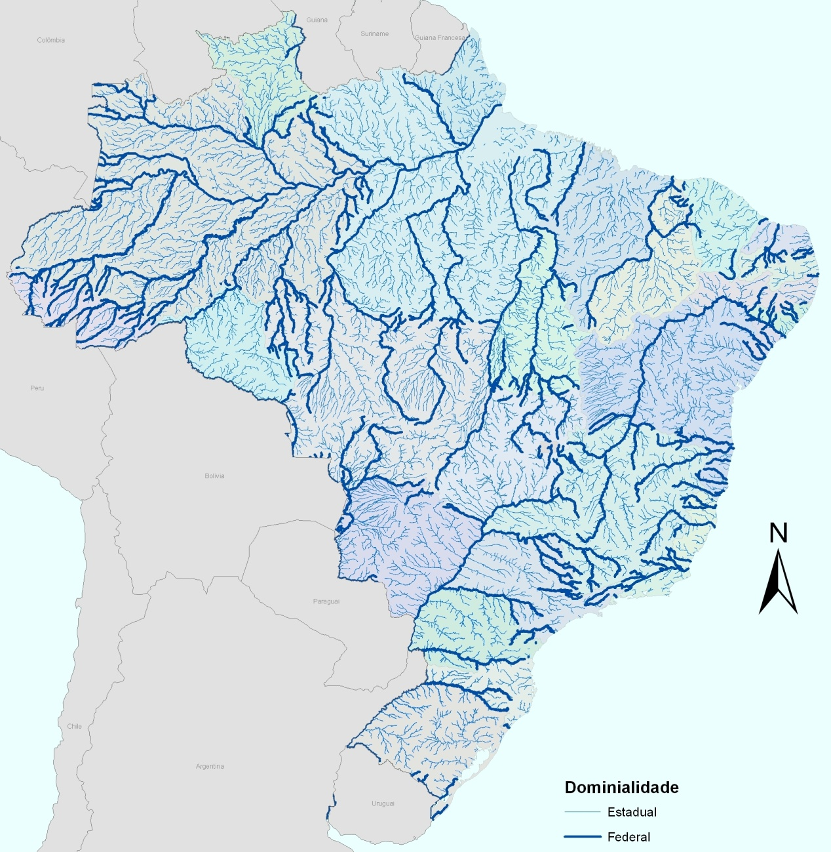
Dominialidade dos rios
Dupla dominialidade
Política Nacional de Recursos Hídricos: Gestão por bacias

Slide 7
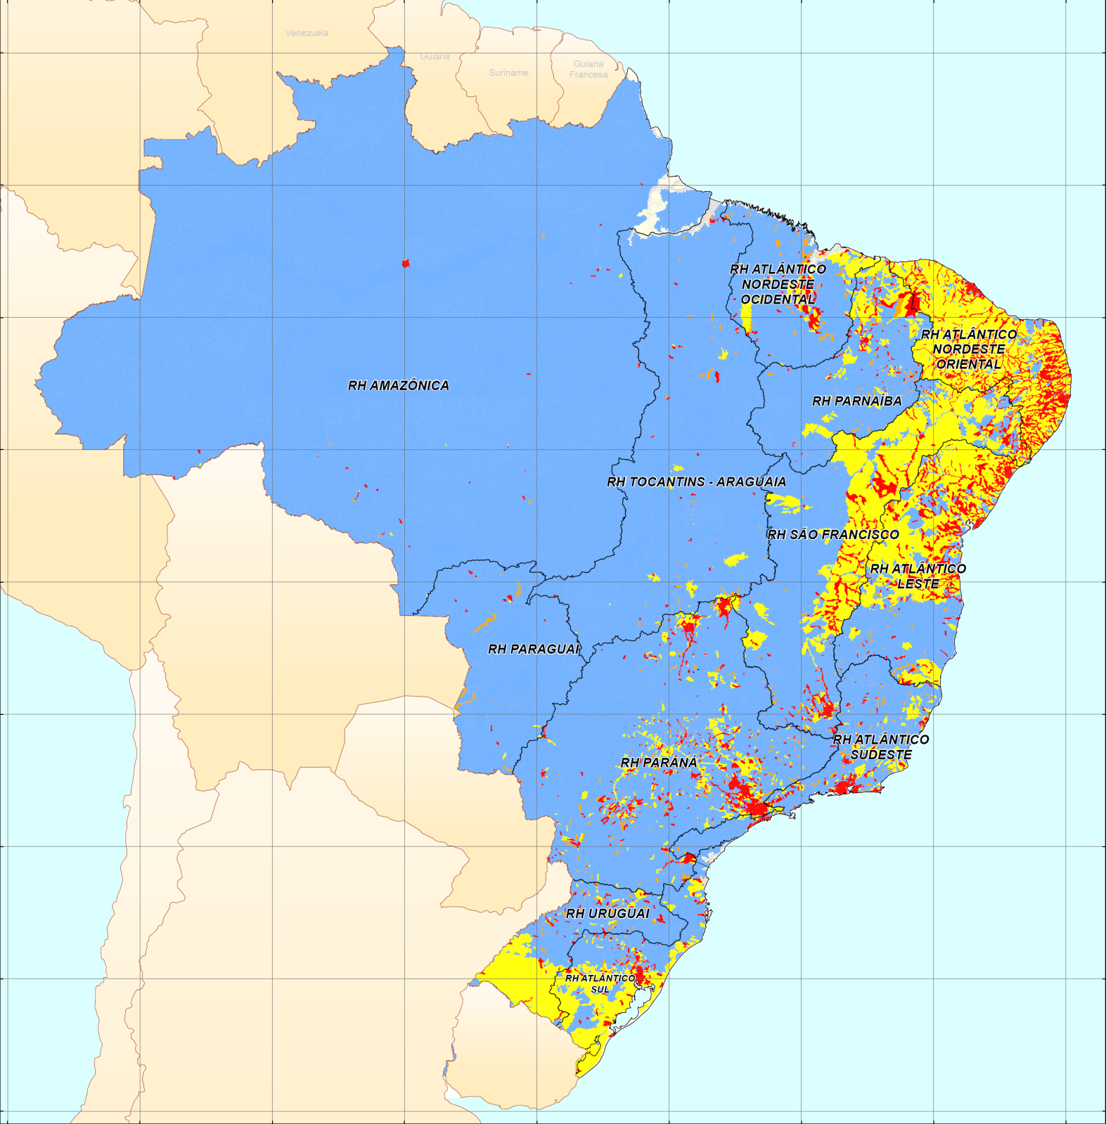
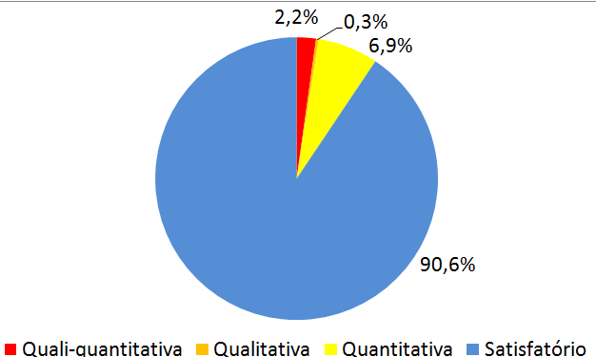
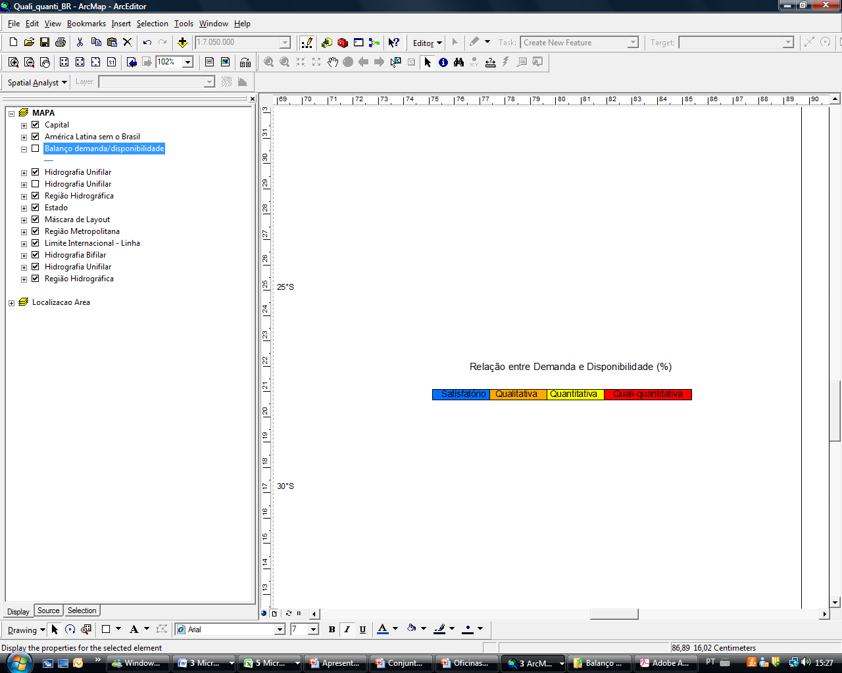
Balanço quali-quantitativo
Criticidade quantitativa
Rios do Nordeste - Baixa disponibilidade hídrica para atender a demanda
Classificação da extensão dos rios brasileiros
Criticidade quali-quantitativa: Rios em regiões metropolitanas - Elevada demanda e grande carga de lançamento de esgotos
Criticidade quantitativa
Rios no sul do Brasil. Elevada demanda para irrigação (arroz inundado)

Slide 8
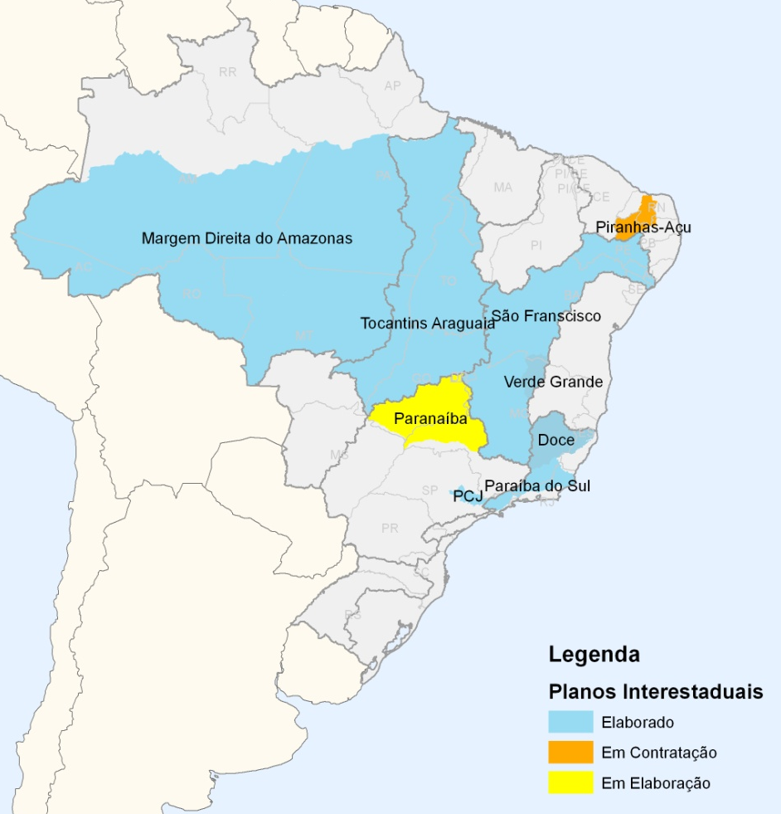
Planos de recursos hídricos
Cobertura atual
4,3 milhões de km² (51% do território brasileiro) com planos de bacia elaborados
Situação DEZ10

Slide 9
Alocação de água
O exemplo do Plano Decenal da Bacia do São Francisco
Proposta de divisão da Bacia para a gestão dos recursos hídricos
DF e Goiás
Pernambuco
Alagoas
Rio Indaiá
Rio Abaeté
Rio Paracatú
Rio Urucuia
Rio Corrente
Rio B Velho
Rio Grande
Rio Graças
Rio Pajeú
Rio Moxotó
Rio Borrachudo
Rio Cararinhanha
Três Marias
Sobradinho
Xingó
Reservatório
Reservatório
Reservatório
Três Marias
1
2
Sobradinho
3
Xingó
4
1
2
3
4
foz
Rio Paraopeba
Jequitaí
Rio Verde Grande
Rio Paramirim
Rio Macururé
Rio Pará
Rio Velhas
Rio Pacuí
Rio Rãs
Rio Verde
Rio Jacaré
Rio Salitre
Rio
Minas Gerais
Bahia
Sergipe
Postos pluviométricos de controle quali-quantitativo
1 – Posto de Manga 2 – Posto de Pilão Arcado | 3 – Posto de Juazeiro 4 – Posto de Piranhas
Fonte: PBHSF 2004-2013

Slide 10
Alocação de água
O exemplo do Plano Decenal da Bacia do São Francisco
Proposta de divisão da Bacia para a gestão dos recursos hídricos

Slide 11
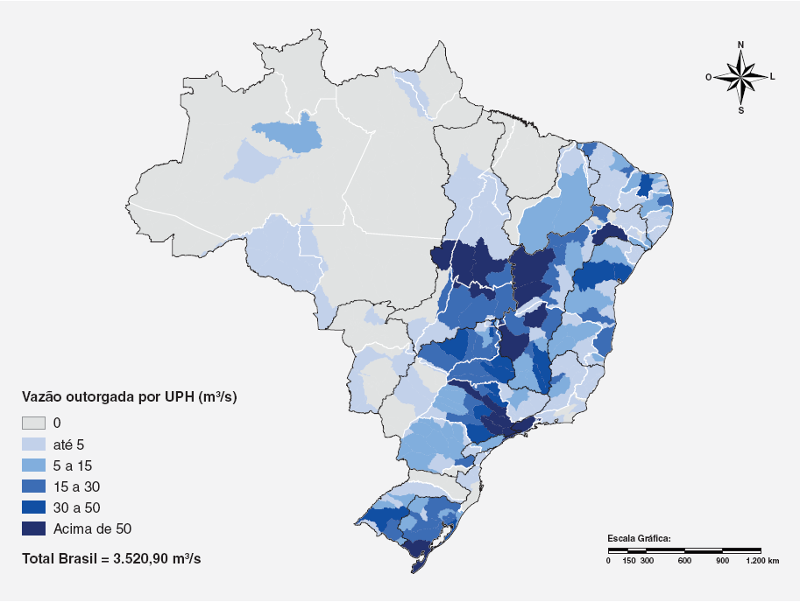
Outorga de uso da água
Instrumento para operacionalização das metas de quantidade → alocação de água
Total outorgado – 5825 m³/s
Notes:
11

Slide 12
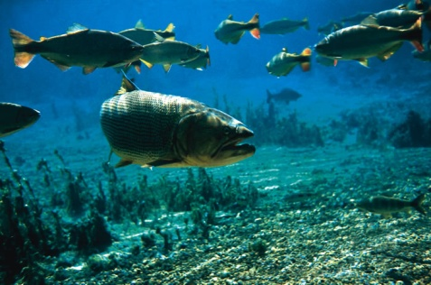
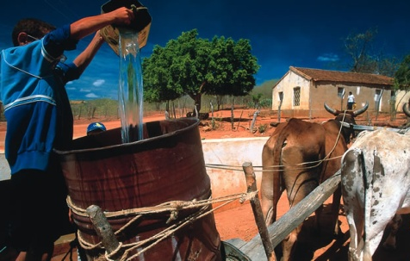
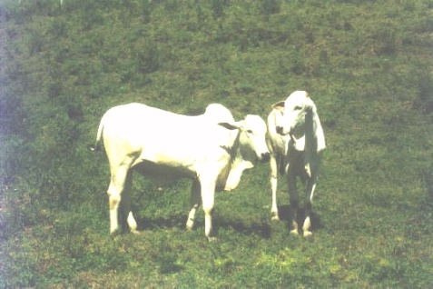
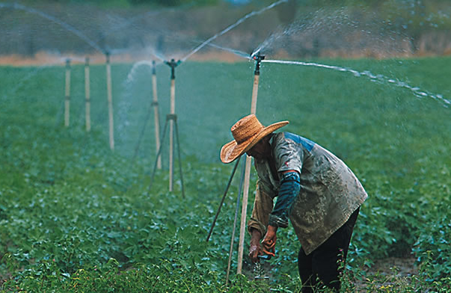
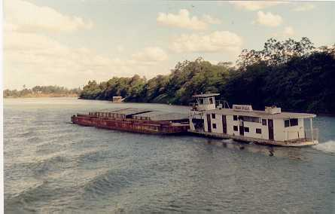
Enquadramento
Proteção das comunidades
aquáticas
QUALIDADE DA ÁGUA
EXCELENTE
USOS
MAIS EXIGENTES
Classe especial
Abastecimento
doméstico
Classe 1
Classe 2
Classe 3
Dessedentação
de animais
Classe 4
QUALIDADE DA ÁGUA
RUIM
USOS
MENOS EXIGENTES
Irrigação
Navegação

Slide 13
Metas de qualidade - efetivação do enquadramento - necessidade de articulação
A Política Federal de Saneamento Básico (Lei nº. 11.445/2007) previu a necessidade de integração das infraestruturas e serviços com gestão eficiente dos recursos hídricos (art. 2º, XII), e que os planos de saneamento básico deverão ser compatíveis com os planos das bacias hidrográficas em que estiverem inseridos
Planos Nacionais de Saneamento e de Recursos Hídricos -> PLANSAB - PNRH
Plano | Total de Investimentos (R$ bilhões) | Ações de Saneamento (% do Total)
São Francisco | 5,2 | 84,1%
Tocantins-Araguaia | 3,8 | 76,3%
Guandu | 1,5 | 90,6%
Doce | 1,3 | 84,5%
Notes:
13

Slide 14
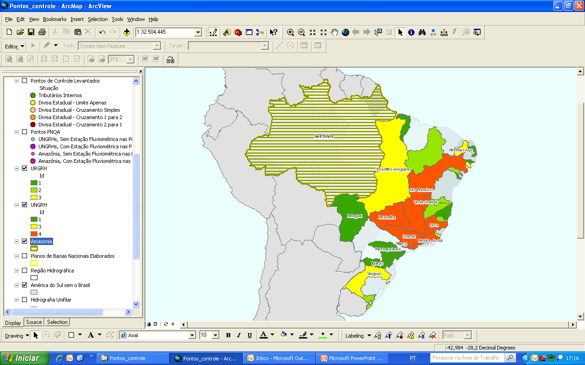
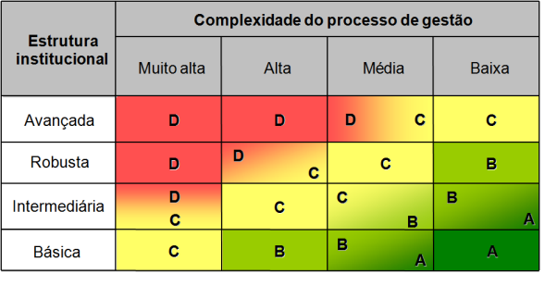
Mapa de gestão – metas Institucionais

Slide 15
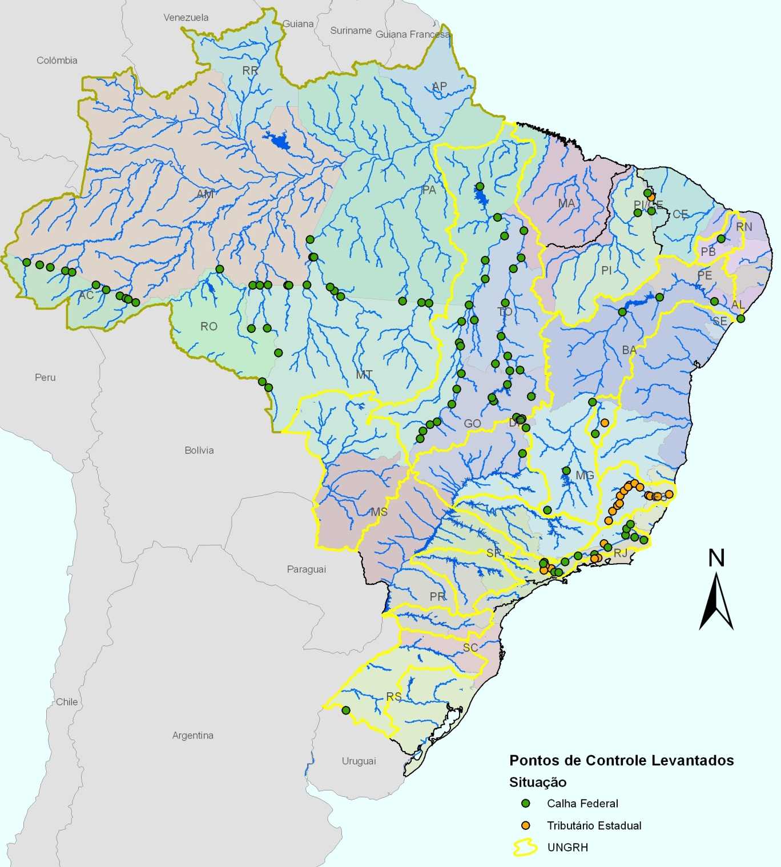
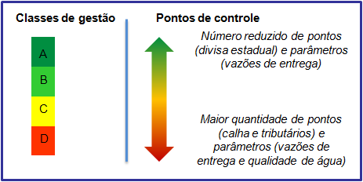
Pacto Nacional
Vazões de entrega e pontos de controle

Slide 16
Gestão das Águas – Oportunidades e desafios para implementação de metas
PACTO NACIONAL PELA GESTÃO DAS ÁGUAS - METAS
ANA, Órgãos Gestores Estaduais, Comitês de Bacia, CERHs e CNRH
PLANOS DE BACIA E ENQUADRAMENTO COMO REFERENCIAL TÉCNICO PARA O DETALHAMENTO DAS METAS QUALI/QUANTITATIVAS
MAPA DE GESTÃO COMO REFERENCIAL PARA O ESTABELECIMENTO DE METAS INSTITUCIONAIS – IMPLEMENTAÇÃO DO SINGREH
ARTICULAÇÃO INTERINSTITUCIONAL E SETORIAL PARA A OPERACIONALIZAÇÃO DAS METAS → INVESTIMENTOS NECESSÁRIOS PARA O CONTROLE DA POLUIÇÃO (METAS DE QUALIDADE)

Slide 17
FIM
GRATO !
João Gilberto Lotufo Conejo
jglotufo@ana.gov.br

